Slide 1
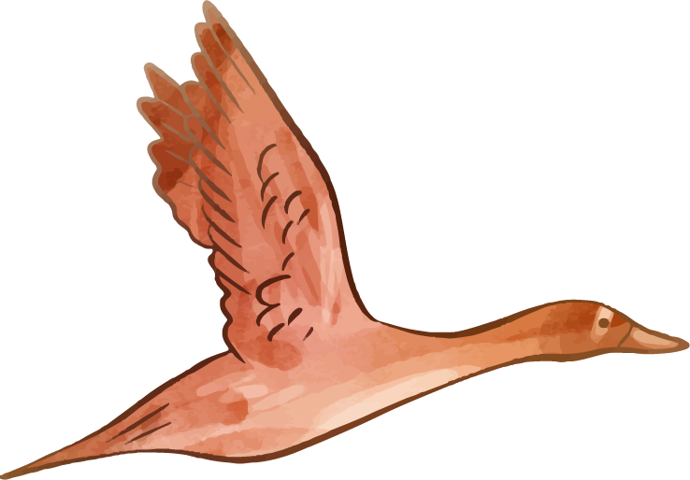
Bài ca Côn Sơn
Nguyễn Trãi

Slide 2
Hoạt động mở đầu
191
Giáo án Nguyễn Nhâm 688

Slide 3
I
Chuẩn bị đọc

Slide 4
I. Chuẩn bị đọc
Ô cửa bí mật
Có một câu tục ngữ gồm 4 từ liên quan đến nội dung bài học đang bị ẩn sau ô cửa bí mật. Hs phải trả lời các câu hỏi để giải mã câu tục ngữ đó.

Slide 5
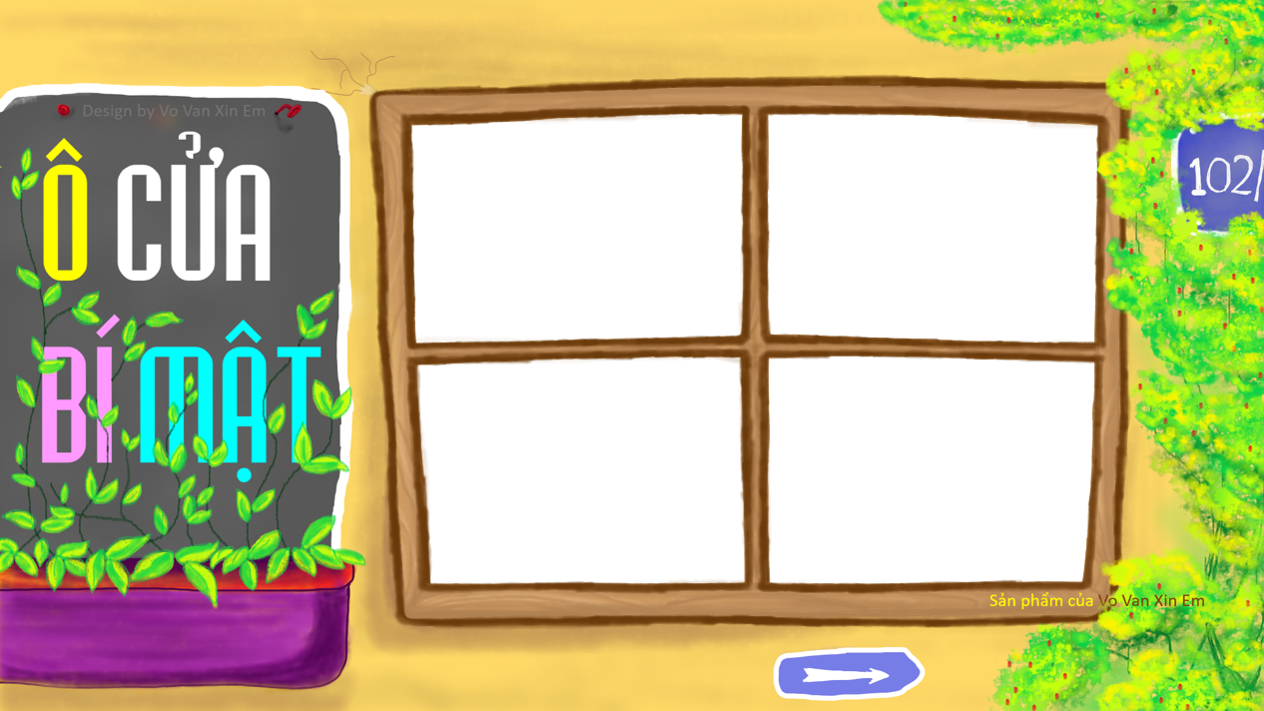
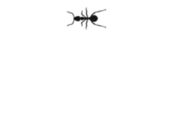
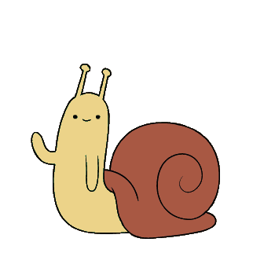
lánh
Từ khóa
trong
về
đục
Hình thành kt

Slide 6
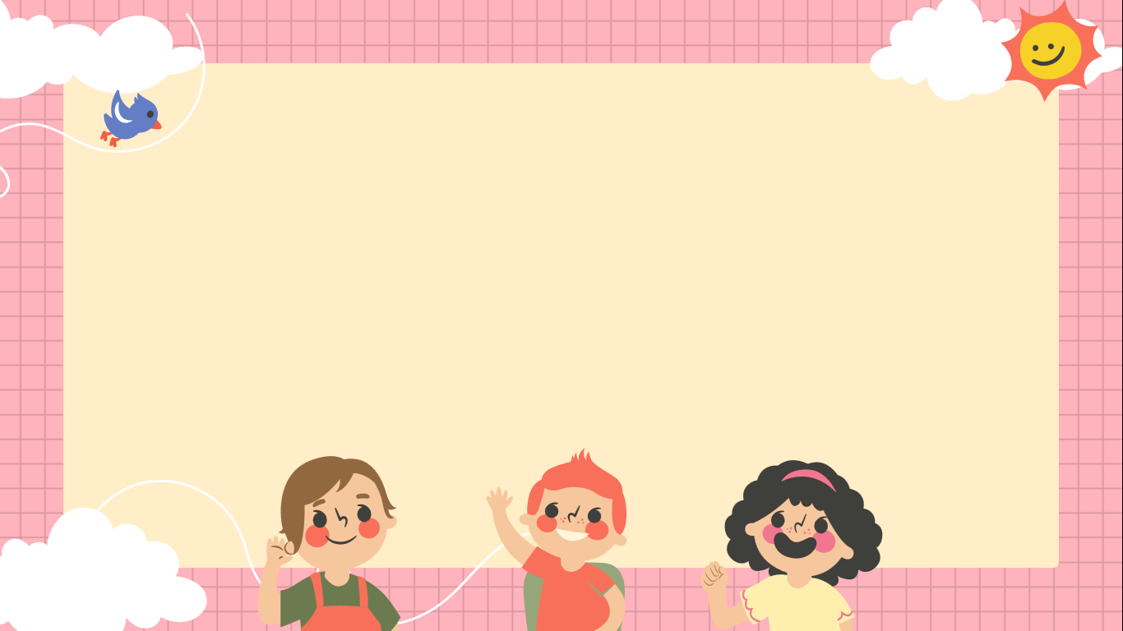
Câu 1: Sắp xếp các kí tự sau thành một từ có nghĩa: n/ô/s/n/ơ/c
Côn Sơn
Quay lại

Slide 7
Câu 2:
Muốn cho nước mạnh dân giàu
Tâu vua xin chém bảy đầu mọt dân,
Mũ cao áo rộng không cần,
Lui về ẩn chốn lâm sơn một mình - Là ai?
Chu Văn An
Quay lại

Slide 8
Câu 3: Đây là triều đại kéo dài nhất trong lịch sử Việt Nam (360 năm)
Hậu Lê
Quay lại

Slide 9
Câu 4: Những con người, những nhân vật nổi tiếng, kiệt xuất, có cống hiến lớn lao cho nền văn hóa dân tộc, được lịch sử, dân tộc biết đến, ghi nhận và đánh giá cao; đại diện, biểu trưng cho một nền văn hóa dân tộc được gọi là gì?
Danh nhân văn hóa thế giới
Quay lại

Slide 10
Lánh đục về trong
Trong xã hội phong kiến, có một số vị quan do không chấp nhận cảnh quan lại đấu đá lẫn nhau lại hà hiếp dân lành nên đã từ quan về quê ở ẩn, rời xa chốn quan trường xô bồ để sống cuộc đời bình dị, gắn bó với thiên nhiên
Quay lại

Slide 11
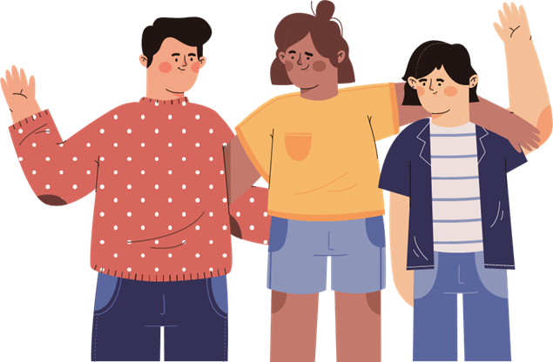
I. Chuẩn bị đọc
Khi gặp biến cố, áp lực hay những điều không vui trong cuộc sống, theo em người ta thường làm gì? Với riêng bản thân em thì sao?

Slide 12
Hình thành kiến thức

Slide 13
II
Trải nghiệm cùng văn bản

Slide 14
I. Chuẩn bị đọc
2 học sinh đọc bài

Slide 15
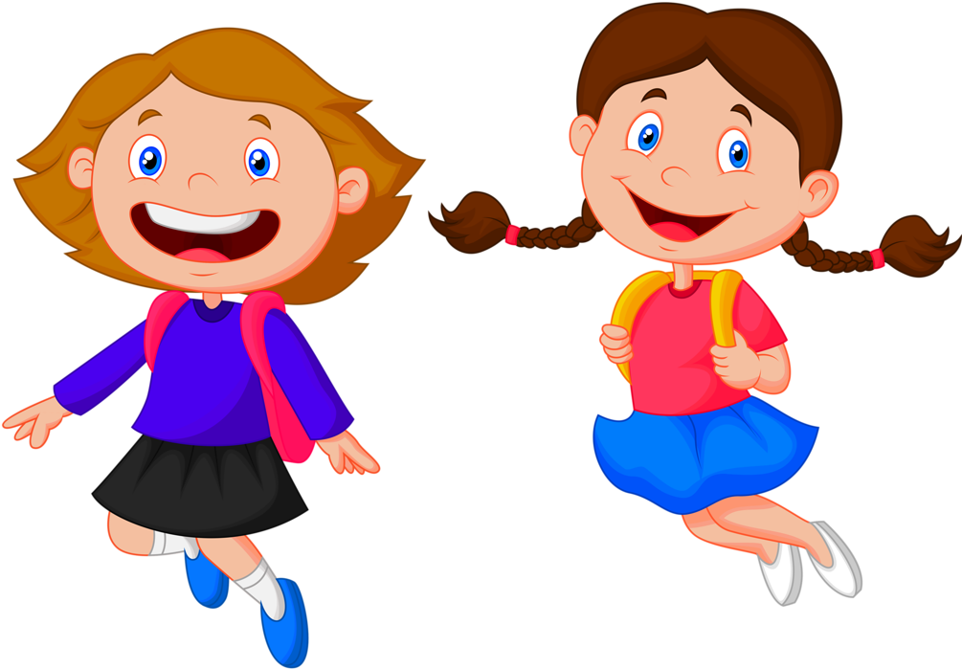
I. Chuẩn bị đọc
Hs chú ý dòng cảm xúc của tác giả, đọc diễn cảm.

Slide 16
III
Suy ngẫm và phản hồi

Slide 17
Tìm hiểu về biện pháp tu từ
1

Slide 18
1. Tìm hiểu về biện pháp tu từ
Xác định và nêu tác dụng của biện pháp tu từ được sử dụng trong bốn câu thơ đầu.

Slide 19
Phép điệp
So sánh
từ “ta” được lặp lại hai lần
“suối chảy rì rầm” - “như tiếng đàn cầm bên tai”
Côn Sơn suối chảy rì rầm
Ta nghe như tiếng đàn cầm bên tai
Côn Sơn có đá rêu phơi
Ta ngồi trên đá như ngồi chiếu êm
từ “Côn Sơn” được lặp lại hai lần.
“ngồi trên đá” - “như ngồi chiếu êm”
Tác dụng:
Tác dụng:
Làm nổi bật nhân vật “ta” giữa núi rừng thiên nhiên và khẳng định vẻ đẹp tự nhiên của núi rừng Côn Sơn.
lột tả được nét đẹp độc đáo của cảnh vật, tạo cho câu thơ giai điệu du dương, êm ái
làm nổi bật tâm hồn thi sĩ của tác giả.

